Slide 1
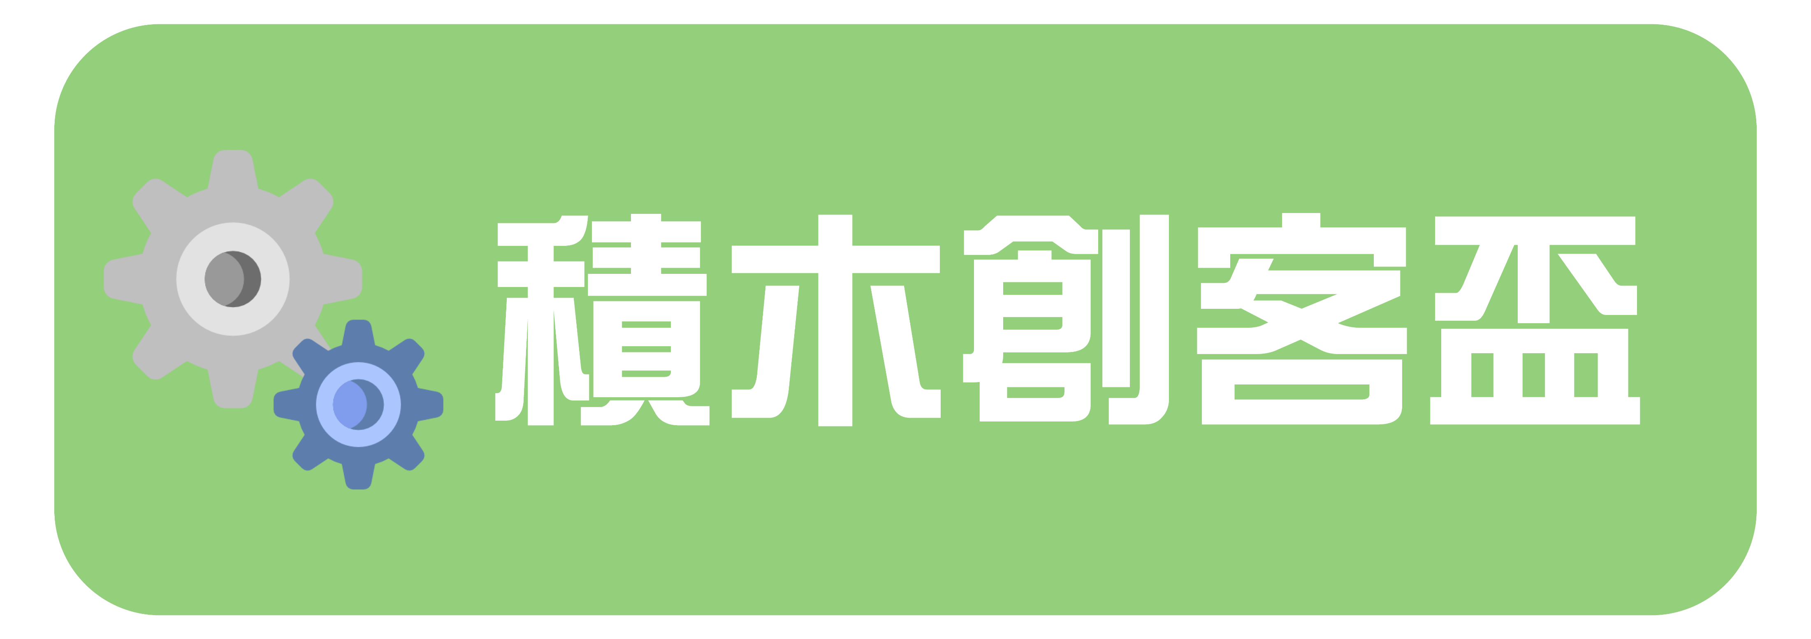
模擬比賽

Slide 2
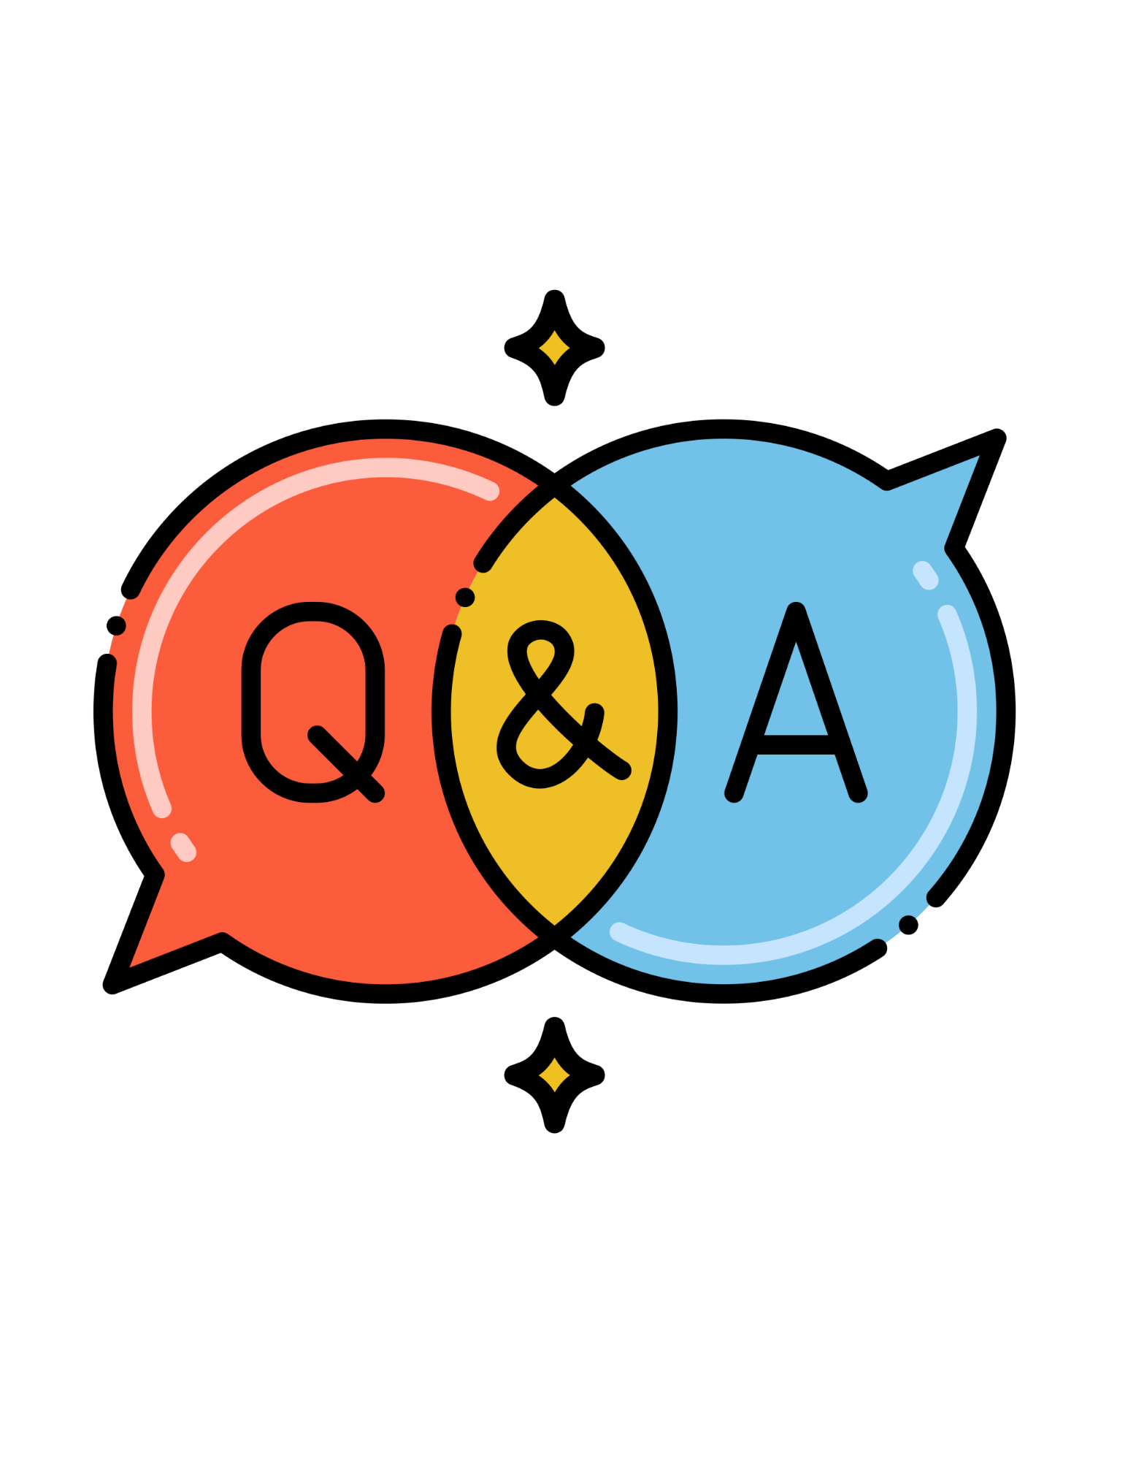
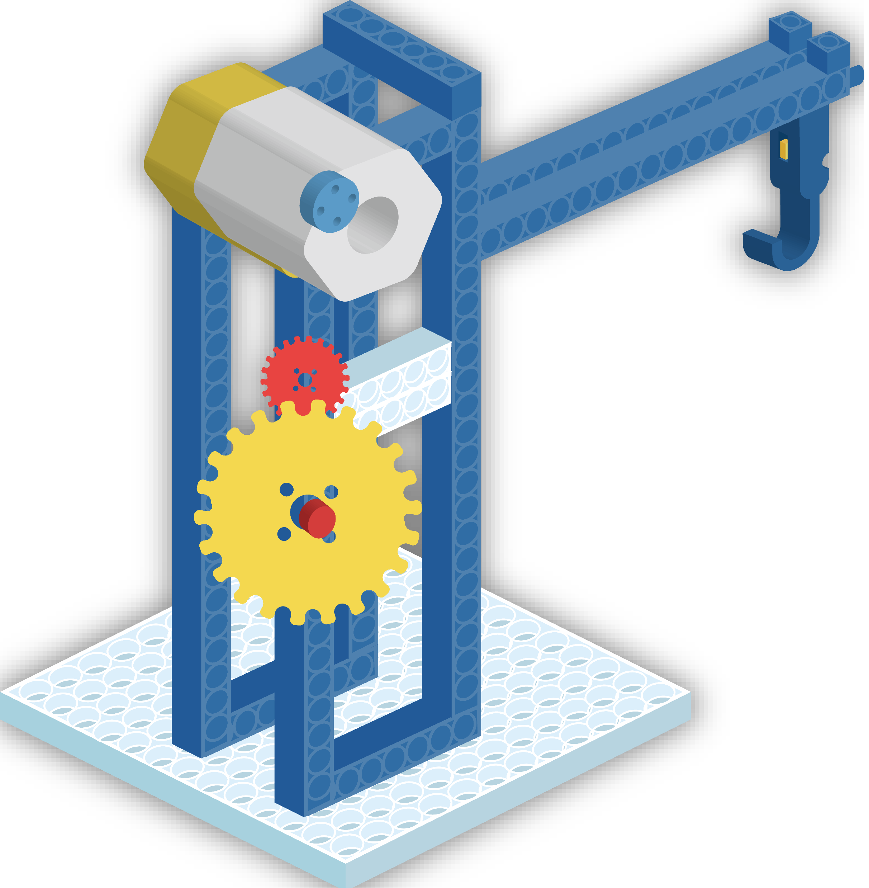
活動流程
簡介模擬比賽安排
練習 / 改良

Slide 3
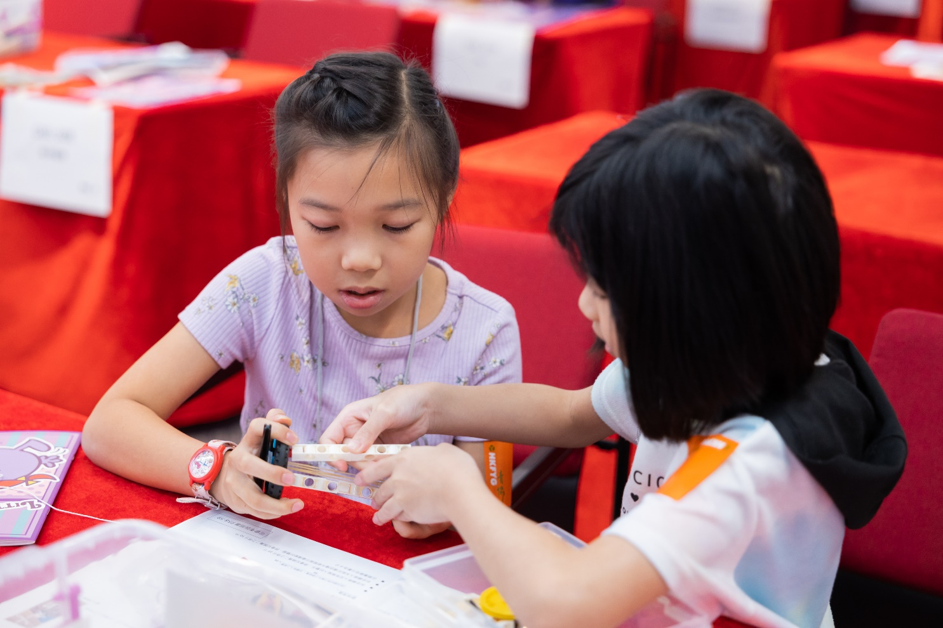
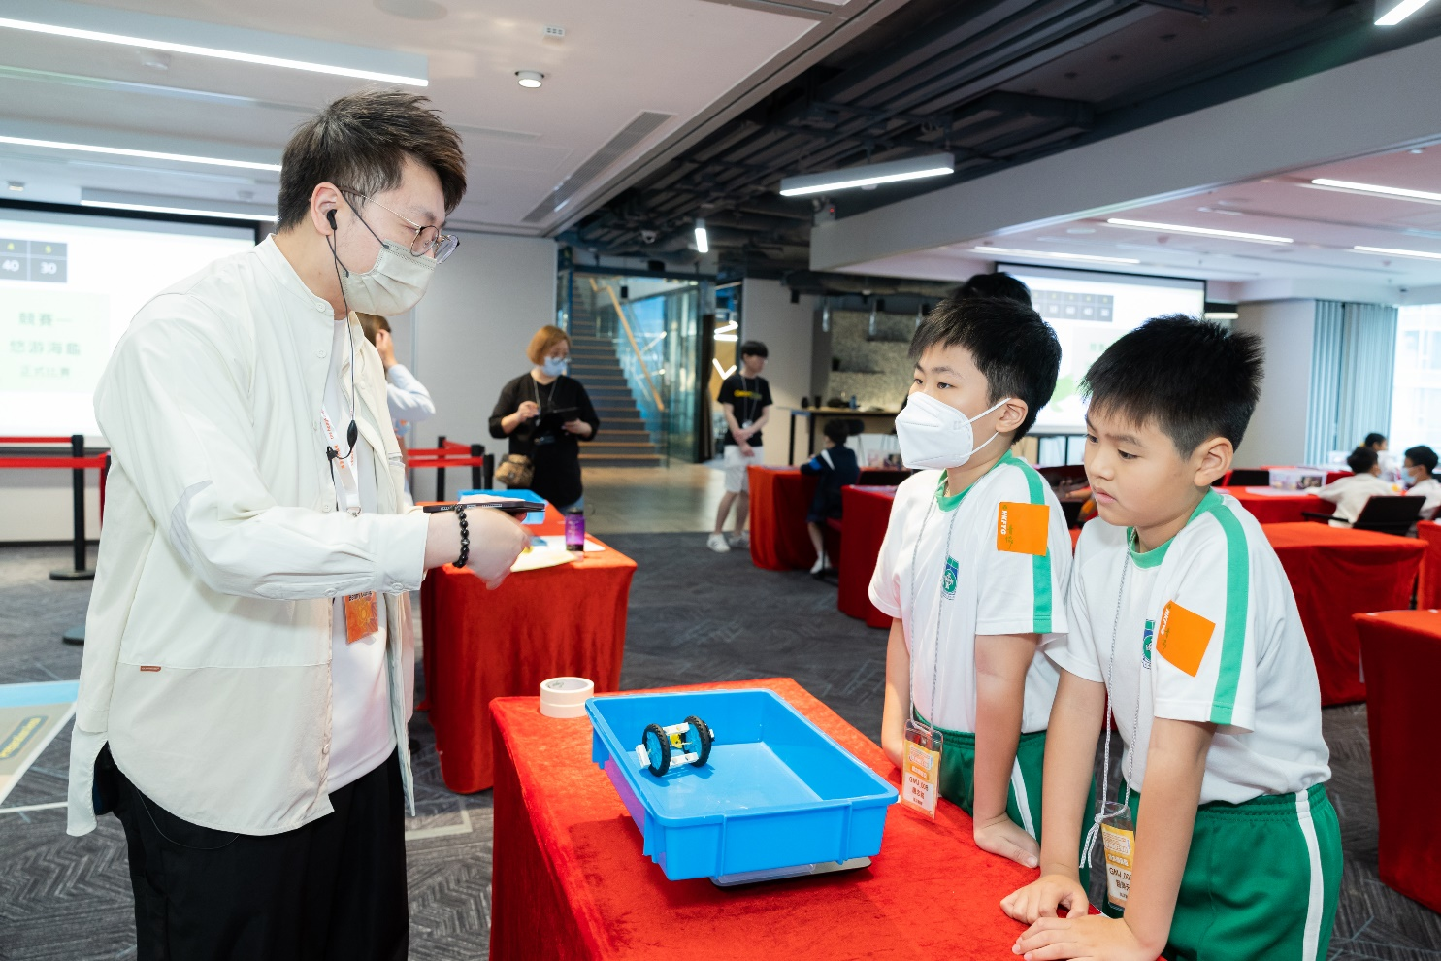
積木創客盃
於限時內即時設計及進行搭建，並挑戰競賽任務
共有兩項挑戰任務

Slide 4
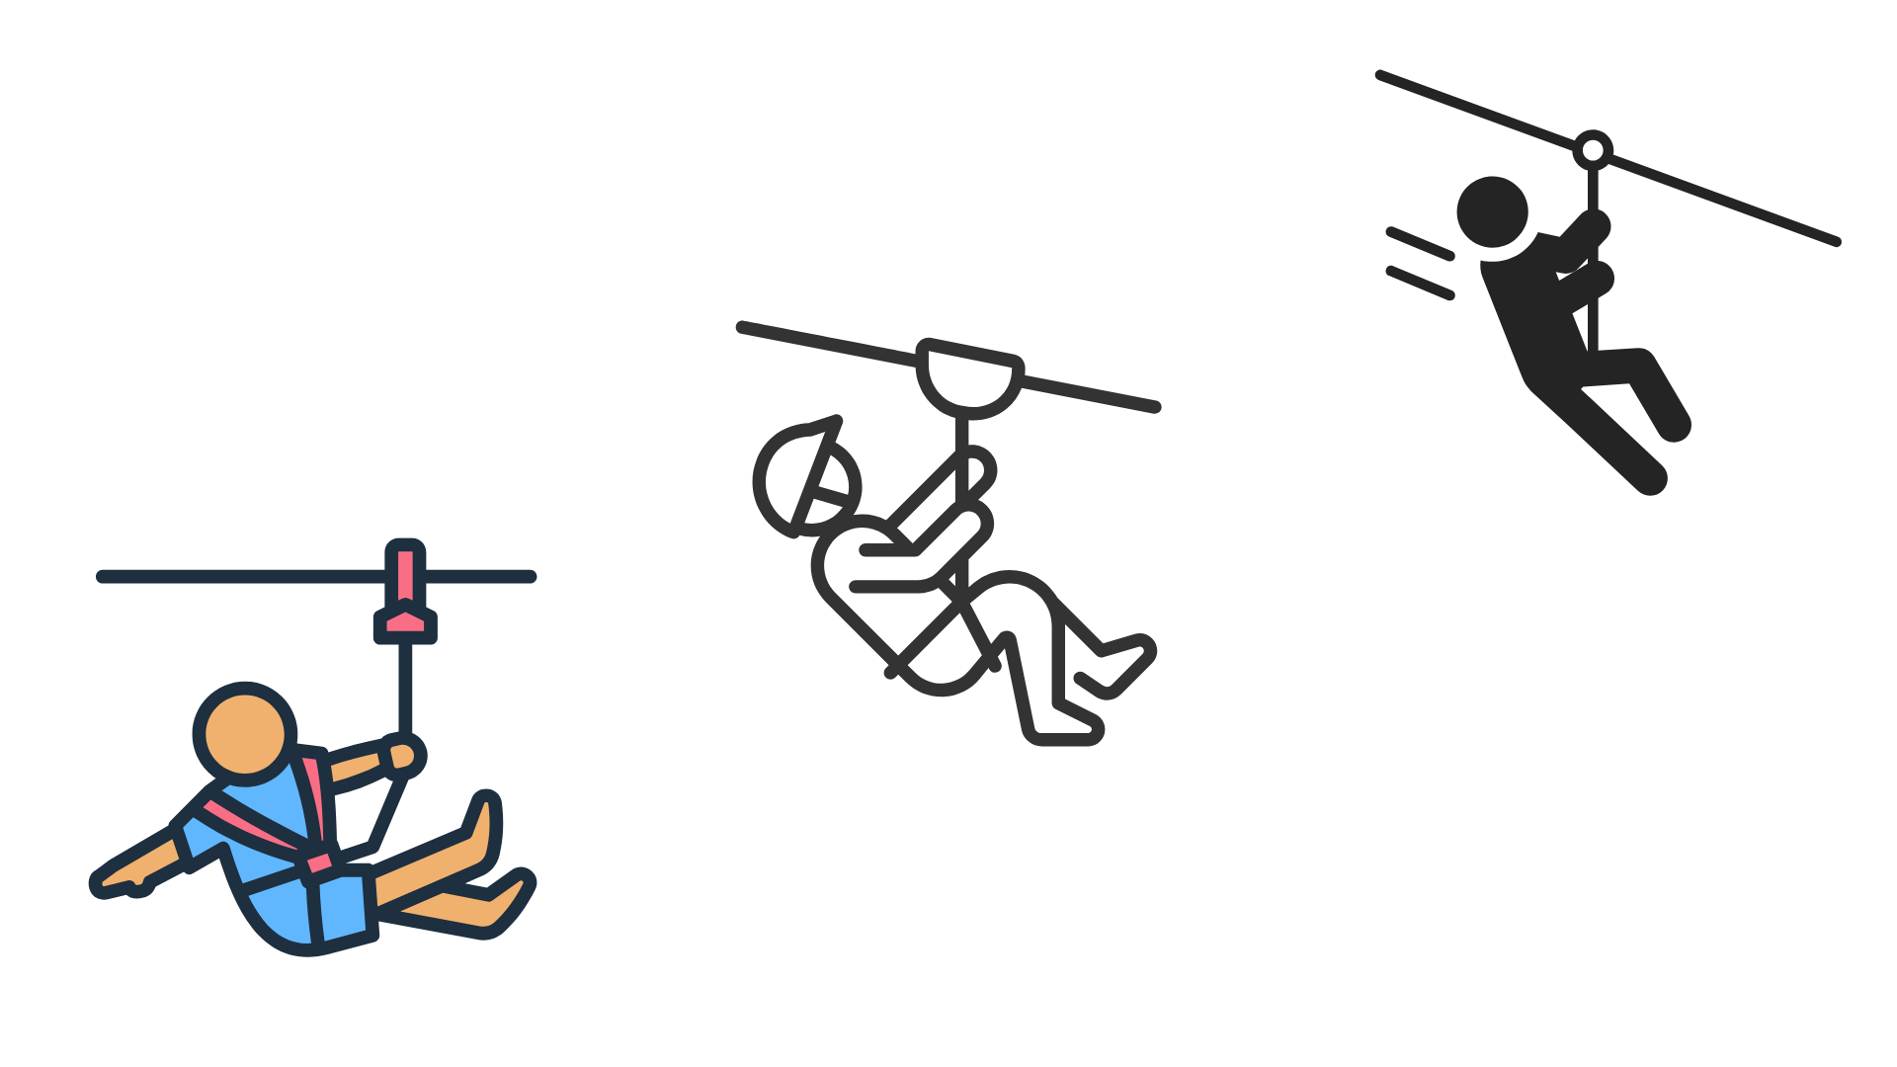
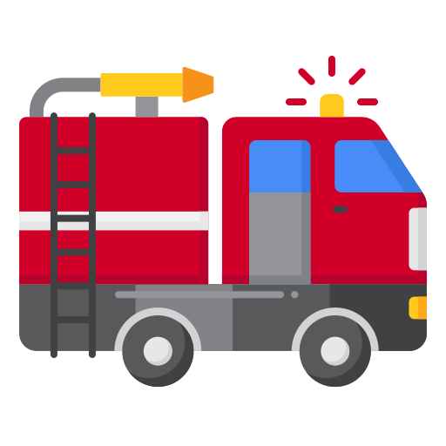
任務挑戰 – 救援小先鋒
競賽一
救人要緊
競賽二
飛索救援

Slide 5
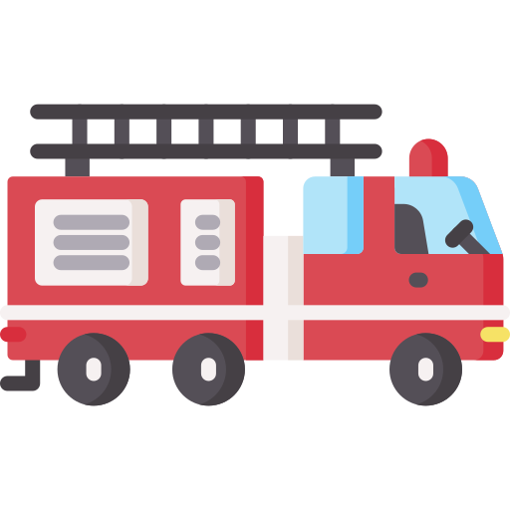

競賽一：救人要緊

Slide 6
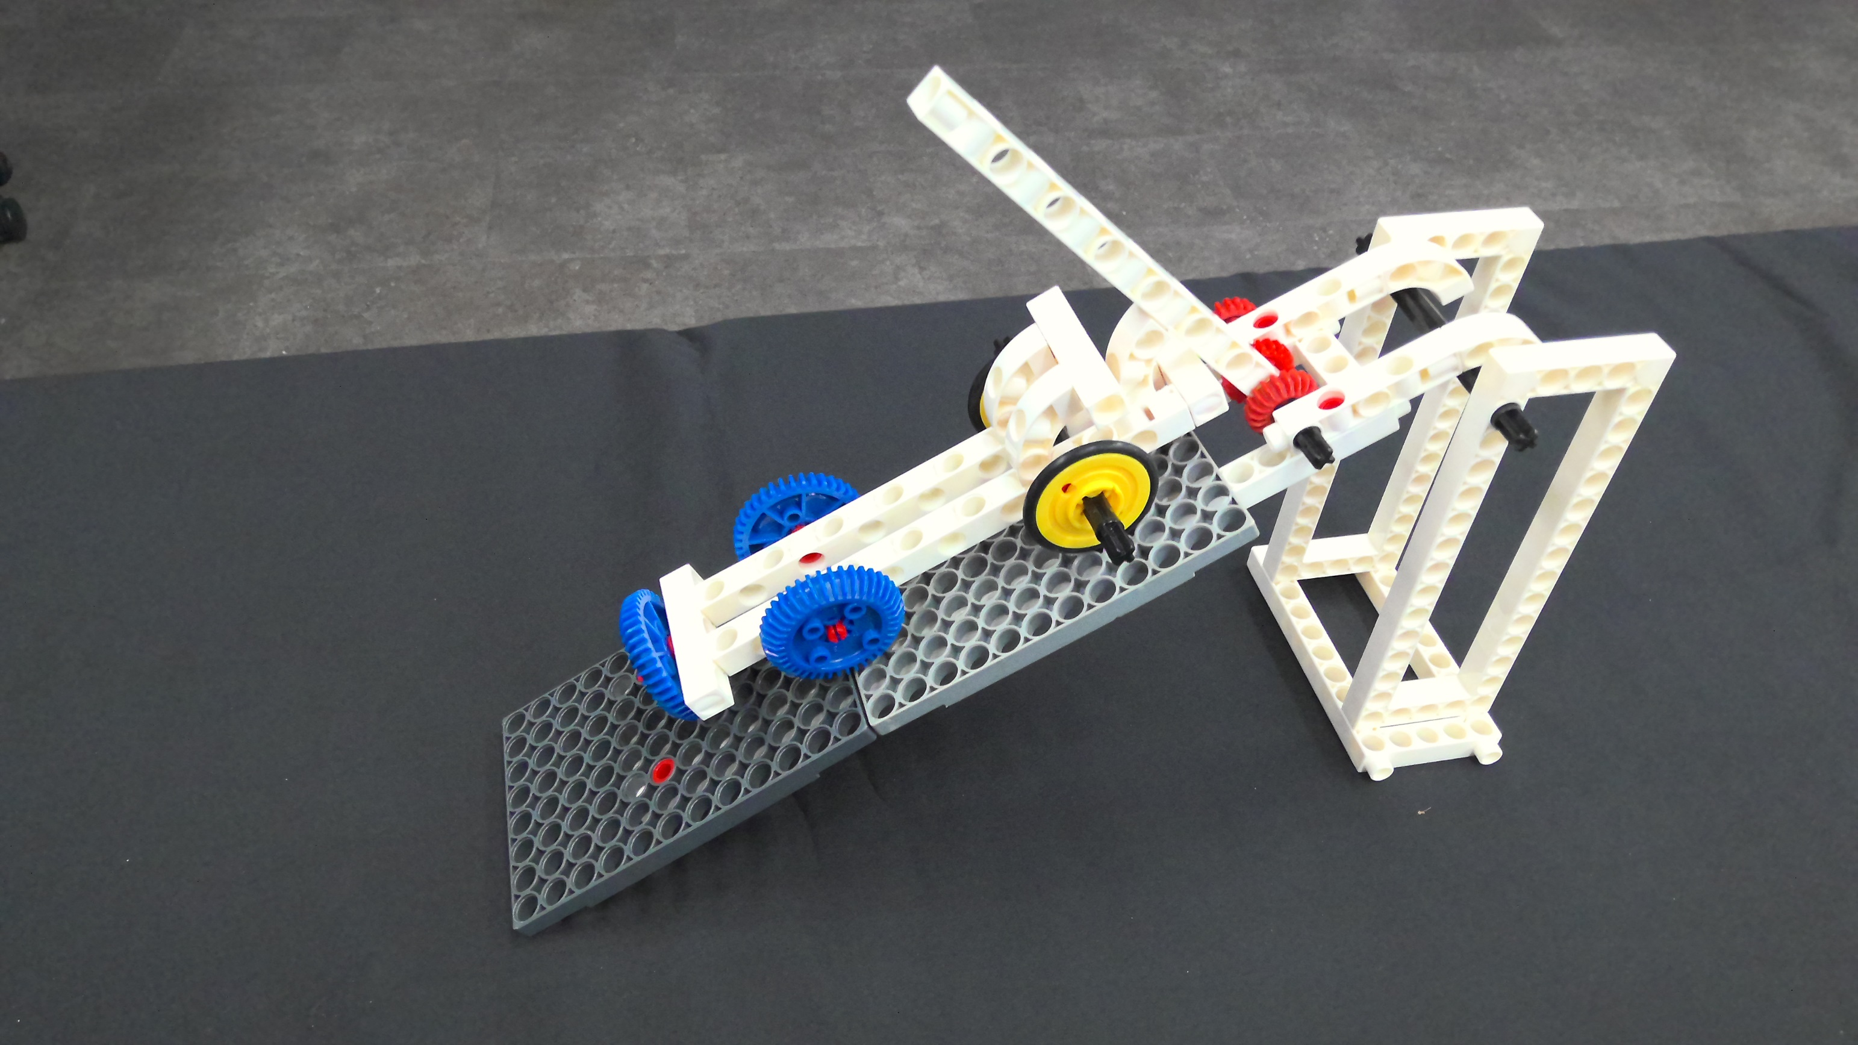
斜台+開關+四輪車

Slide 7
競賽二：飛索救援

Slide 8
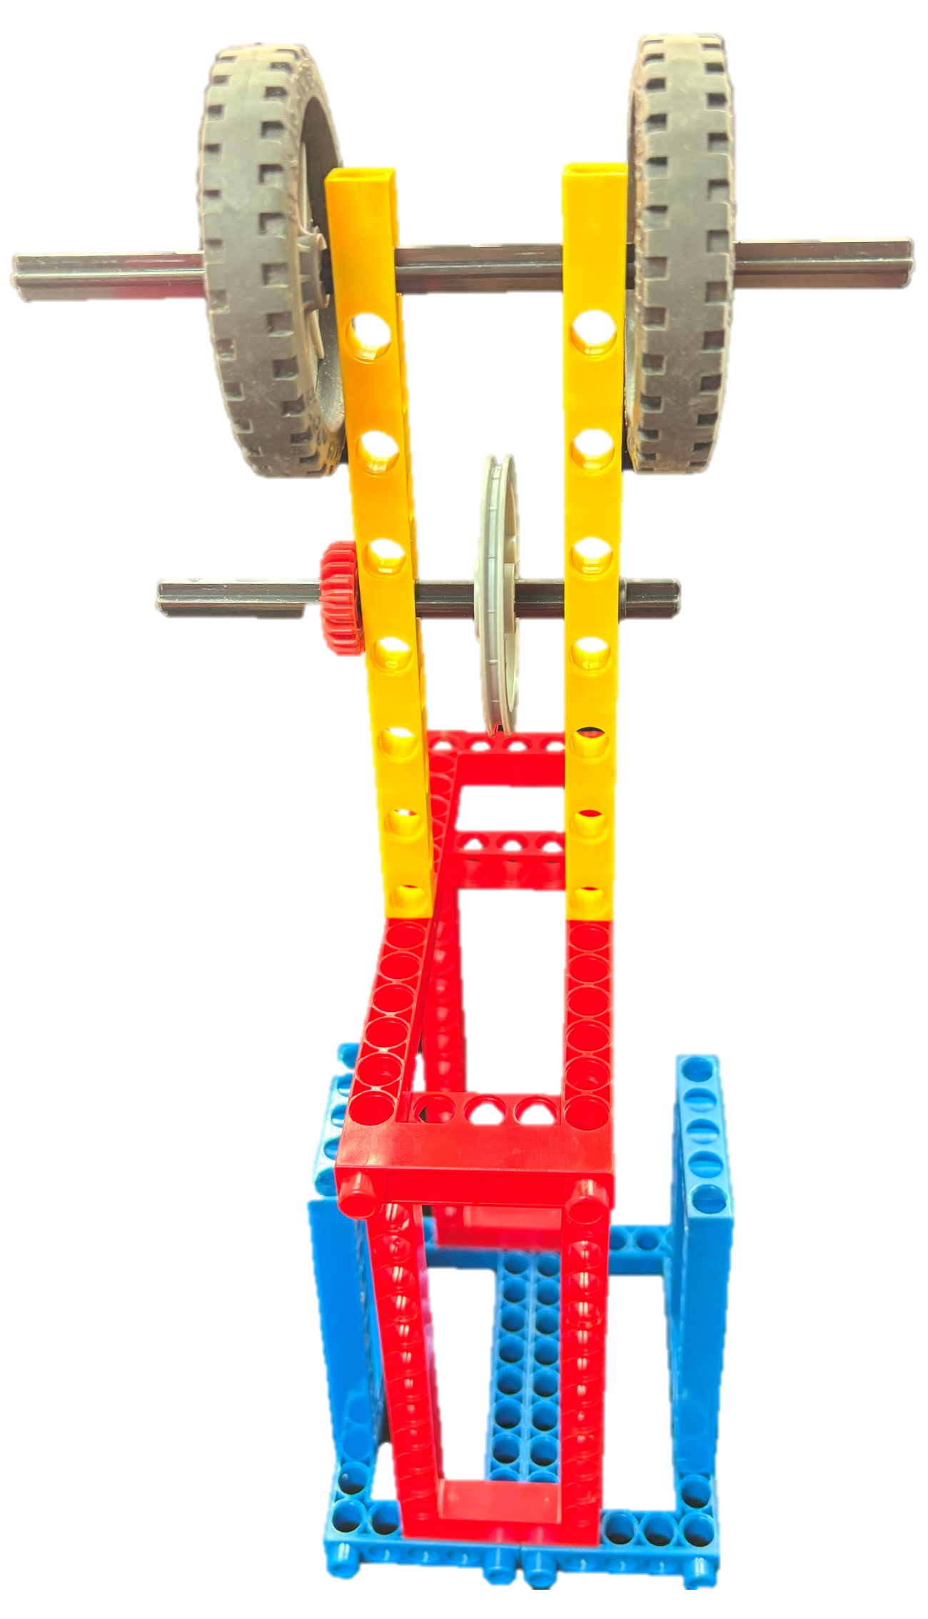
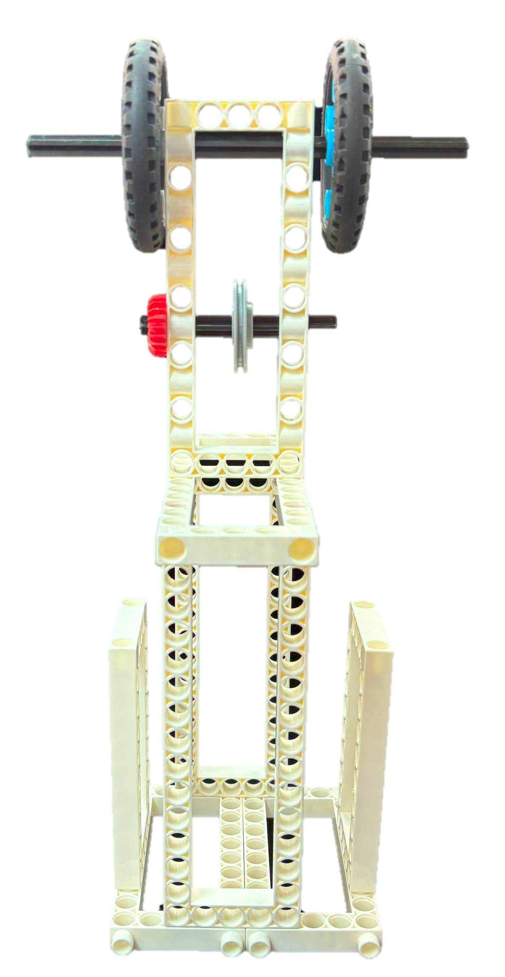
競賽二：飛索救援

Slide 9
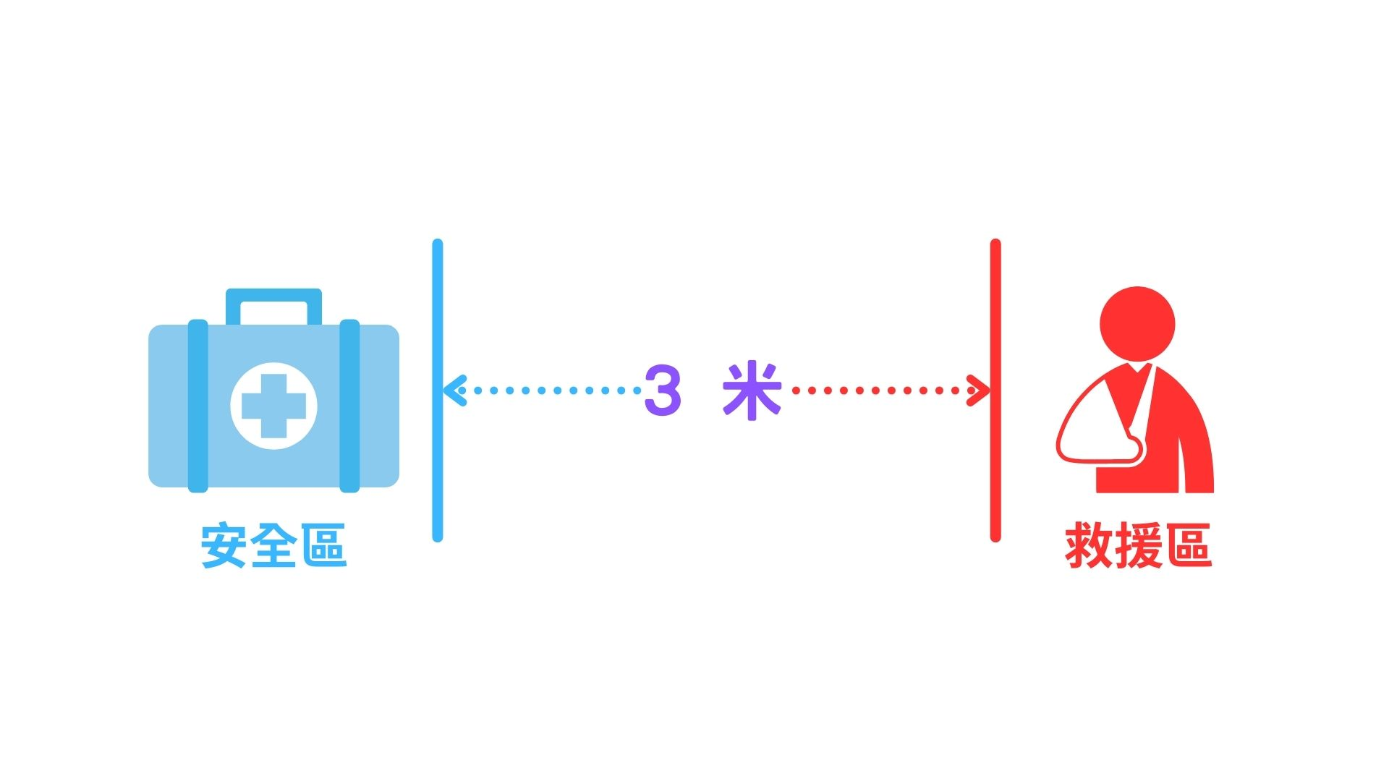
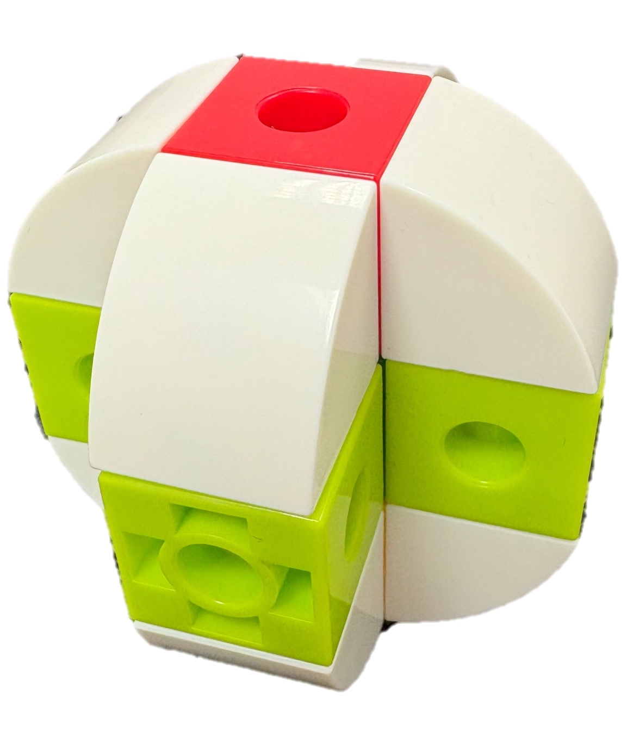
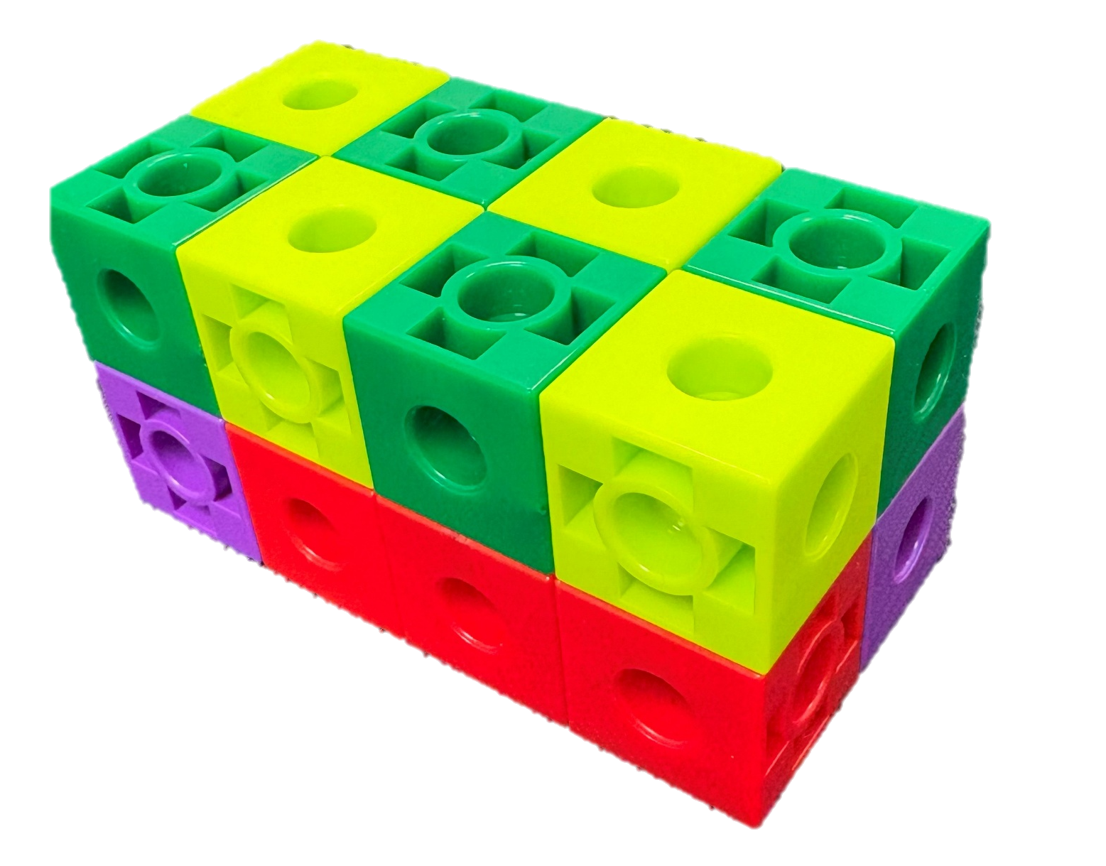
競賽二：飛索救援
x3
x12

Slide 10
競賽二：飛索救援

Slide 11
競賽二：飛索救援

Slide 12
競賽二：飛索救援

Slide 13
競賽二：飛索救援

Slide 14
競賽二：飛索救援

Slide 15
競賽二：飛索救援
x3
x12

Slide 16
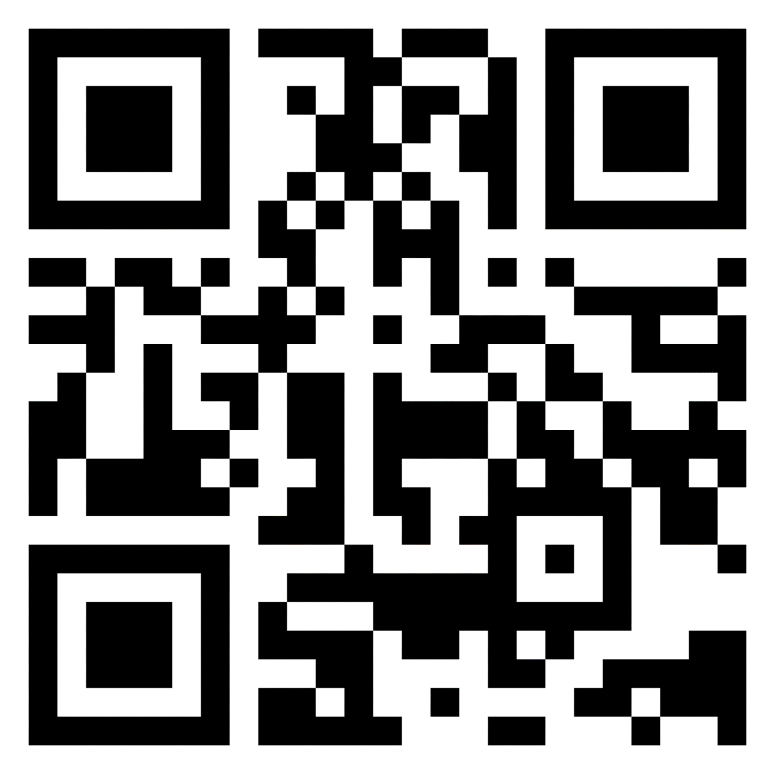
競賽規則
https://bit.ly/HKGreenMech

Slide 17
活動流程
競賽一
救人要緊
磅
TV
TV
講台
競賽二
飛索救援
LED
競賽一
救人要緊
物資

Slide 19
問題1：
競賽二：運送過程中，滑輪與線分離應如何處理？
答：滑輪纜車未進入三米範圍前，滑輪與線必須互相接觸。
但進入三米範圍內，滑輪與線分離，隊伍可有以下選擇：
A.不理會，任務繼續進行
B.滑輪纜車立即回程到剛出發的地區進行維修
C.向評判示意後，進入三米範圍內拯救輪纜車回到剛出發的地區，進行維修

Slide 20
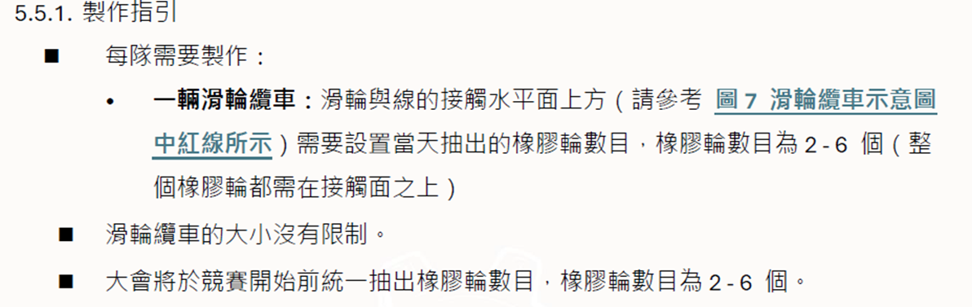
問題2：
競賽二：橡膠輪可否安裝在滑輪同一條軸？
答：可以，但由於橡膠輪不是整個都在滑輪與線的接觸水平面接觸面之上，因此並不計算成當天抽出的橡膠輪數目。

Slide 21
問題3：
競賽二：線可否打結成圈？
答：可以，但留意線會否因此改變了滑輪與線的接觸水平面。

Slide 22
問題4：
競賽二：模擬積木體積及重量？
答：
拯救人員模擬積
體積：約6cm直徑球體
重量：約45g
傷者模擬積木
體積：約4cm X 4cm X 8cm
重量：約59g

Slide 23
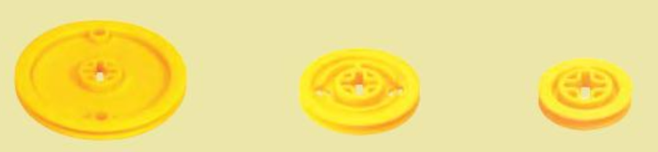
問題5：
競賽二：齒輪組合一起可作滑輪之用？
答：不可以，競賽二的滑輪車的滑輪，只可以使用說明書
(第4頁)所指的滑輪，如下圖所示：

Slide 24
問題6：
競賽二：隊員的身體部份可不可以超過安全區或救援區界線(進入3 米範圍內)？
答：除了腳以外的身體部份是可以的，但留意超過安全區或救援區界線的身體部份(如：手)，並不能觸碰滑輪纜車、拯救人員模擬積及傷者模擬積木。

Slide 25
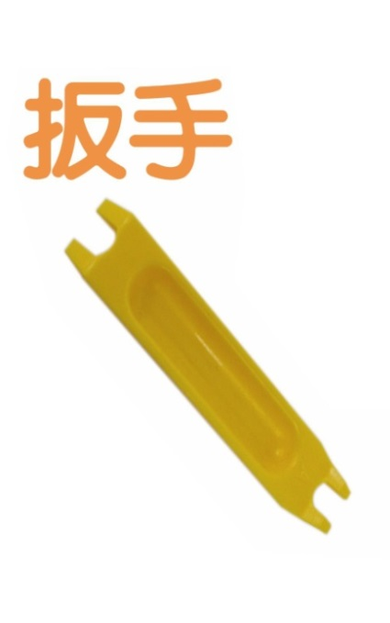
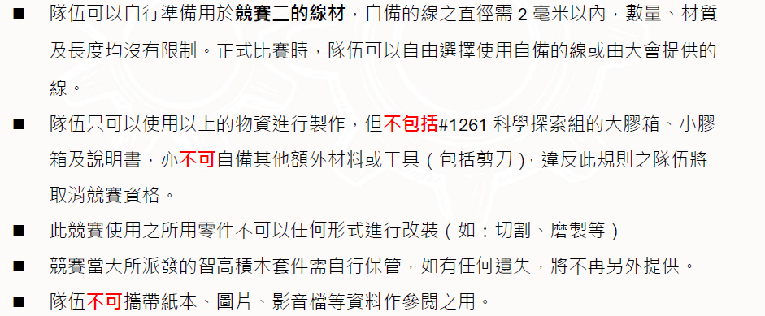
問題7：
競賽二：如果隊伍預先購買了拯救人員模擬積及傷者模擬積木，隊伍可否帶相關組件進入比賽場地？
答：不可以，隊伍只可以攜帶自行準備用於競賽二的線材，並不可以攜帶任何機關王組件(如：扳手)及任何類型的工具（如：剪刀、萬字夾、文具）。

Slide 26
「積木創客盃」比賽流程
時間 | 活動內容
30分鐘 | 報到及材料核對
15分鐘 | 開幕禮暨規則說明 抽出 競賽一 80分區位置及競賽二 橡膠輪數目
25分鐘 | 競賽一：作品製作及測試
40分鐘 | 競賽一：正式比賽
10分鐘 | 競賽二規則說明
20分鐘 | 競賽二：作品製作及測試
40分鐘 | 競賽二：正式比賽
10分鐘 | 隊伍交流
30分鐘 | 頒獎典禮

Slide 27
抽出任務挑戰 – 救援小先鋒
競賽一
救人要緊
競賽二
飛索救援
80分區位置：
橡膠輪數目：

Slide 28
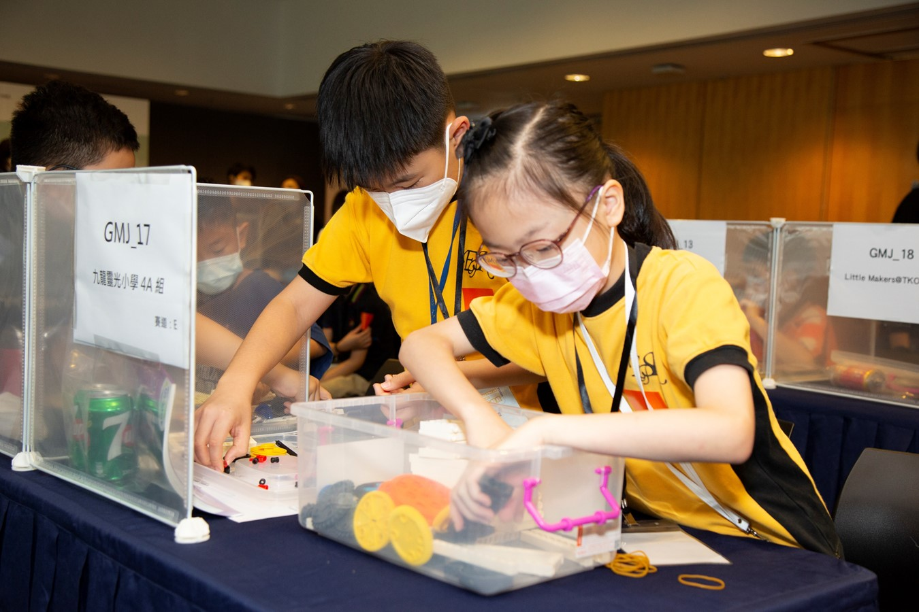
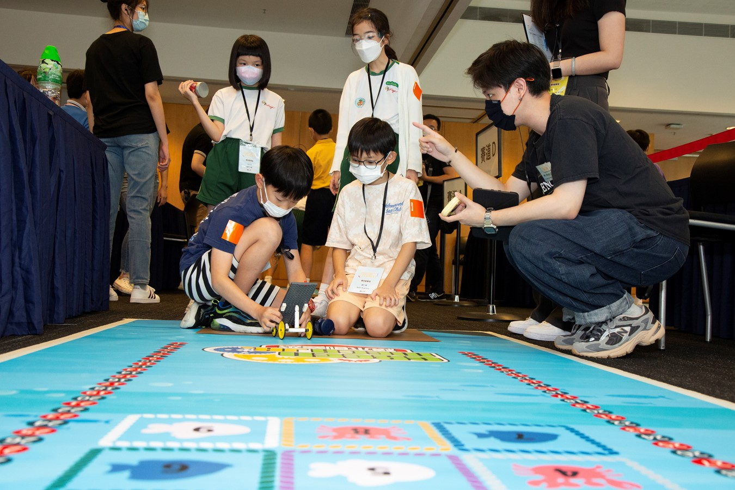
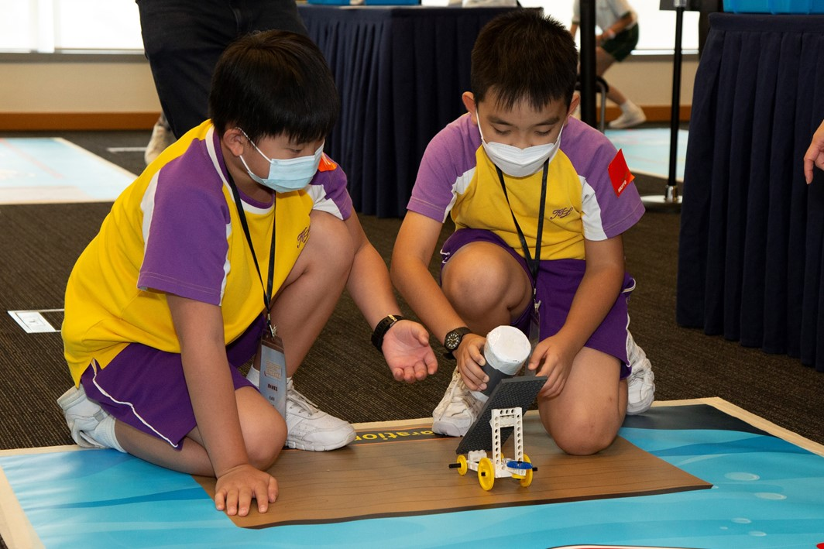
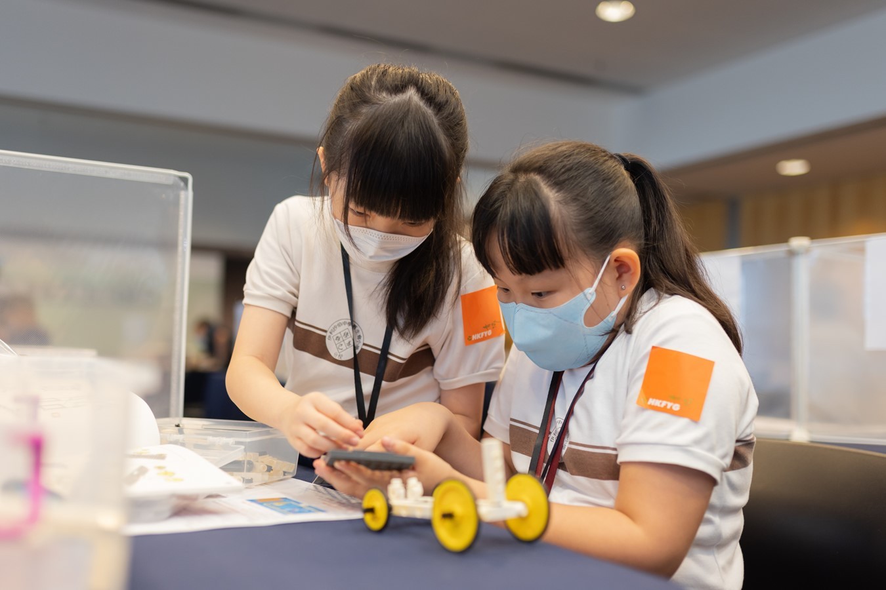
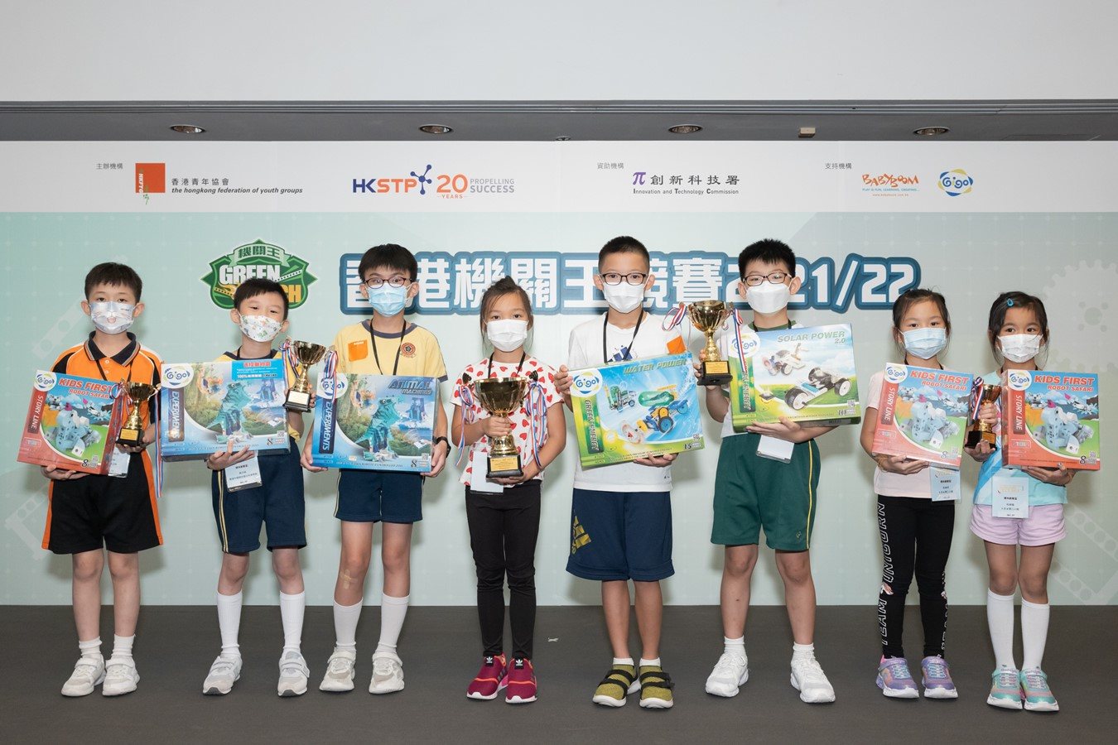
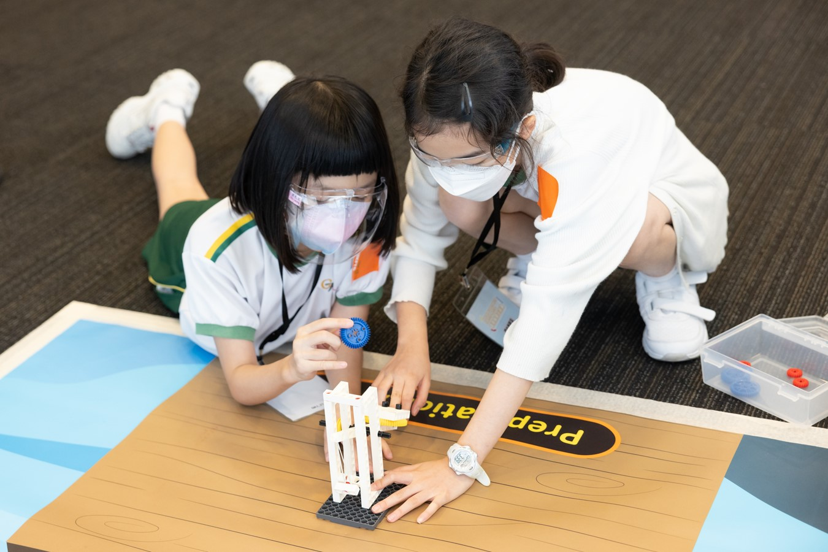
香港機關王競賽 2024/25 「積木創客盃」
日期﹕ 2025年5月17日(星期六)
地點﹕香港科學園大展覽廳

Slide 29




聯絡方法
香港青年協會 創新科學中心
Winky Chan / Danny Pang
(852) 2561 6149
greenmech@hkfyg.org.hk
http://ce.hkfyg.org.hk/

